Slide 1
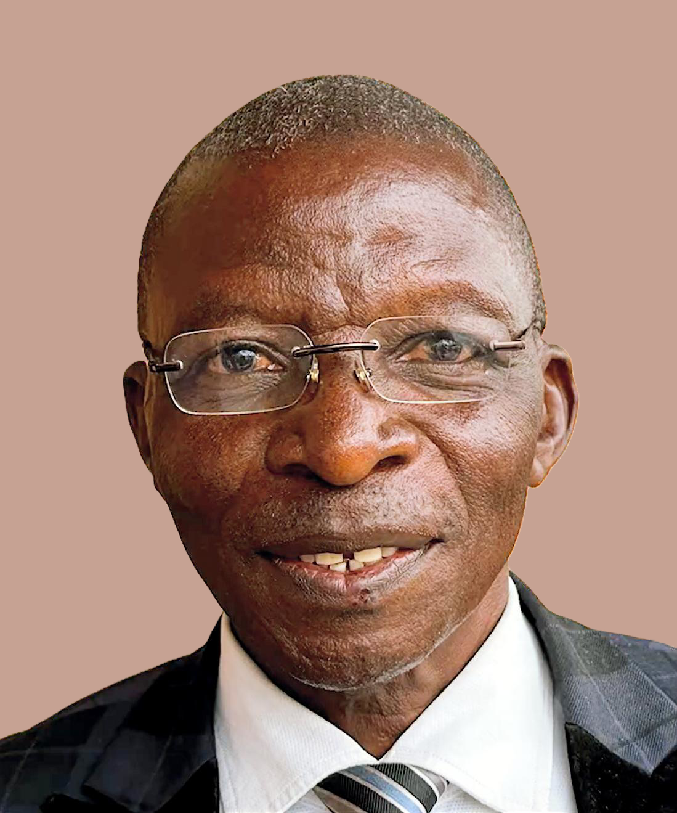
பயமுறுத்தும் விலங்குகள்
ஏப்ரல் 25, வாரம் 4
காங்கோ
ஜனநாயகக்
குடியரசு
தியுடோன்

Slide 2
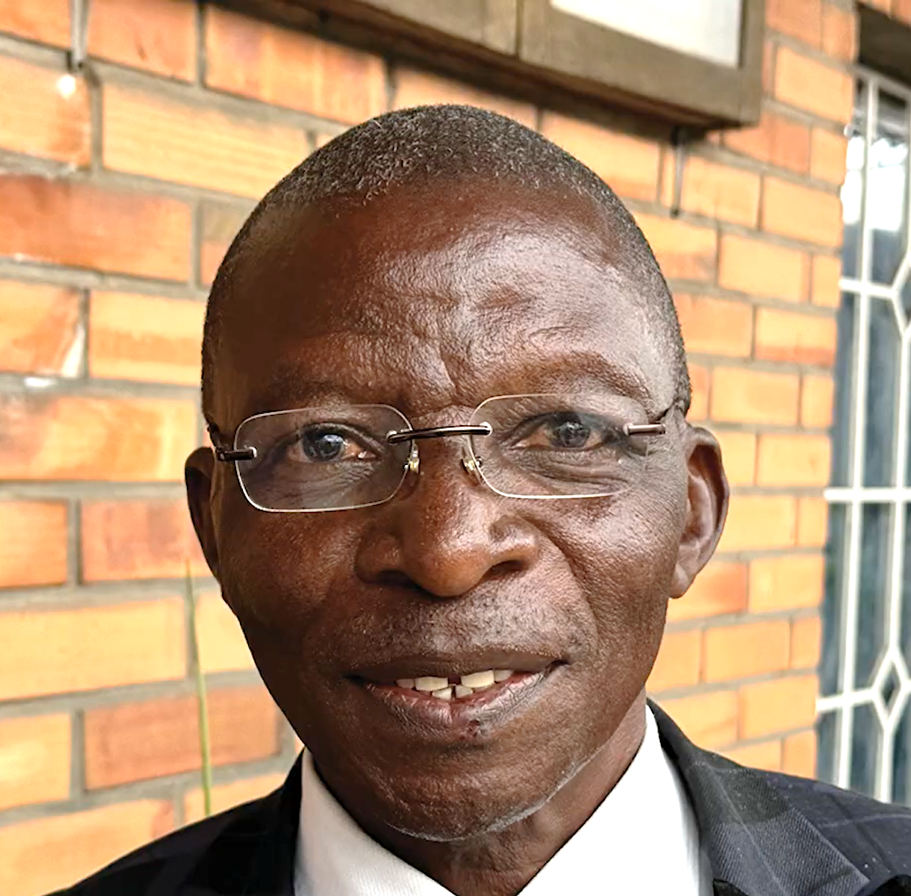
1
காங்கோ ஜனநாயகக் குடியரசில் தியுடோன் இறைபணியில் மிகுந்த வைராக்கியத்துடன் இருந்தார். பல்கலைக்கழக வளாகங்களில் பிரசங்கிப்பதும், மாணவர்களைத் தனது சபைக்கு அழைத்து வருவதுமே அவரது பணியாக இருந்தது.
அவருக்கு 68 வயது இருக்கும் போது, எதிர்பாராத விதமாக சில வேதாகம ஊழியர்கள் அவரது வீட்டிற்கு வந்து, செவந்த்-டே அட் வென்டிஸ்ட் சபையின் சுவிசேஷக் கூட்டங்களுக்கு வருமாறு அழைத்தனர். தியுடோனும் அவரது மனைவியும் முதல்நாள் இரவு கூட்டத்திற்குச் சென்றனர். அங்கு விகாரமான தோற்றம் கொண்ட பெரிய மிருகங்களின் படங்கள் இருந்த ஒரு பிரம்மாண்டமான பதாகையைக் கண்டு அவர்கள் திகைத்துப்போனார்கள்.
“வாவ்! இது என்ன?” என்று தியுடோன் ஆச்சரியத்துடன் கேட்டார். அவரது மனைவியோ அந்தப் படங்களைப் பார்த்து பயந்துவிட்டதாகவும், அங்கு இருப்பதற்கு விரும்பவில்லை என்றும் கூறினார்.
“இந்த விலங்குகள் பயமாக இருக்கின்றன, இது ஒரு சபையா அல்லது வேறு ஏதாவது ஒன்றா? நம்முடைய சபையில் இதுபோன்ற விஷயங்களை நாம் பார்த்ததே இல்லை, அதனால் இவர்கள் நற்செய்தியைத்தான் பிரசங்கிக்கிறார்களா என்று எனக்குச் சந்தேகமாக இருக்கிறது. நாம் இவர்களால் தவறாக வழிநடத்தப்படலாம்” என்று அவர் கூறினார்.

Slide 3
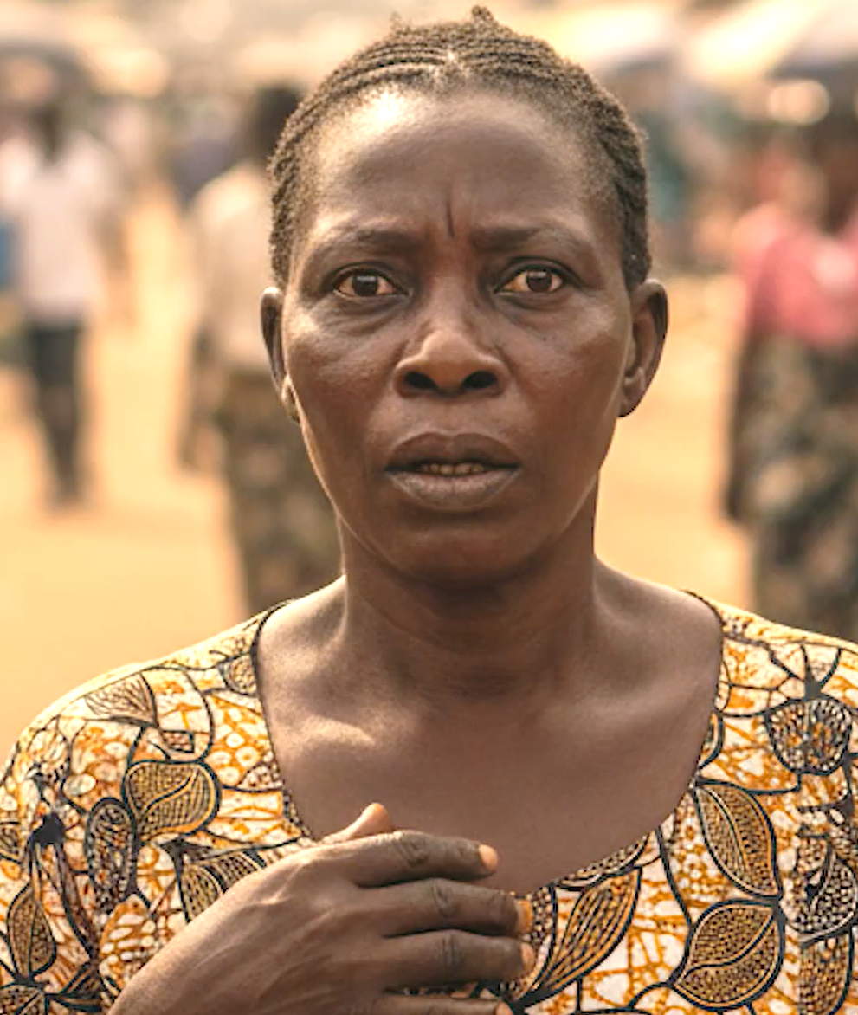
2
அவர் மனைவி கிளம்பத் தயாரானபோது, தியுடோன் தனக்கு இந்த விலங்குகளைக் கண்டு பயமில்லை தான் அங்கேயே இருக்கப்போவதாகவும் கூறினார். அவர் தலையசைத்துவிட்டு அங்கிருந்து சென்றார்.
பிறகு கூட்டம் தொடங்கியது. தியுடோன் கவனித்துக் கேட்டபோது, அந்தப் படங்கள் வேதாகமத்தின் தானியேல் மற்றும் வெளிப்படுத்துதல் புத்தகங்களிலிருந்து எடுக்கப்பட்டவை என்பதை அறிந்துகொண்டார். அவர் பல ஆண்டுகளாகப் பிரசங்கித்து வந்தபோதிலும், அன்று இரவு கேட்டதுபோல தானியேல் மற்றும் வெளிப்படுத்துதல் தீர்க்கதரிசனங்களை அவர் ஒருபோதும் புரிந்துகொண்டதே இல்லை.
அவர் அடுத்த இரவும், அதற்கு அடுத்த இரவும் மீண்டும் வந்தார். தான் இதுவரை கேள்விப்படாத பல விஷயங்களை அவர் கற்றுக்கொண்டார். ஆனால், போதகர் லூக்கா 24:1 -ஐ வாசித்தபோது தேவனைப் பற்றிய அவரது முழுப்புரிதலும் மாறியது. அந்த வசனம் இயேசுவின் கல்லறைக்கு பெண்கள் சென்றதை விவரிக்கிறது, மேலும் அது ‘வாரத்தின் முதல்நாளில் அதிகாலையிலே’ என்கிற வார்த்தைகளுடன் தொடங்குகிறது. தியுடோன் வாரத்தின் முதல் நாள் திங்கட்கிழமை என்று எப்போதும் நினைத்து வந்தாராம். எனவே, யாத்திராகமம் 20:8-10 இல், வாசித்தபோது, தான் நான்காவது கற்பனையைக் கடைப்பிடிப்பதாகவே அவர் கருதியிருந்தார்.

Slide 4
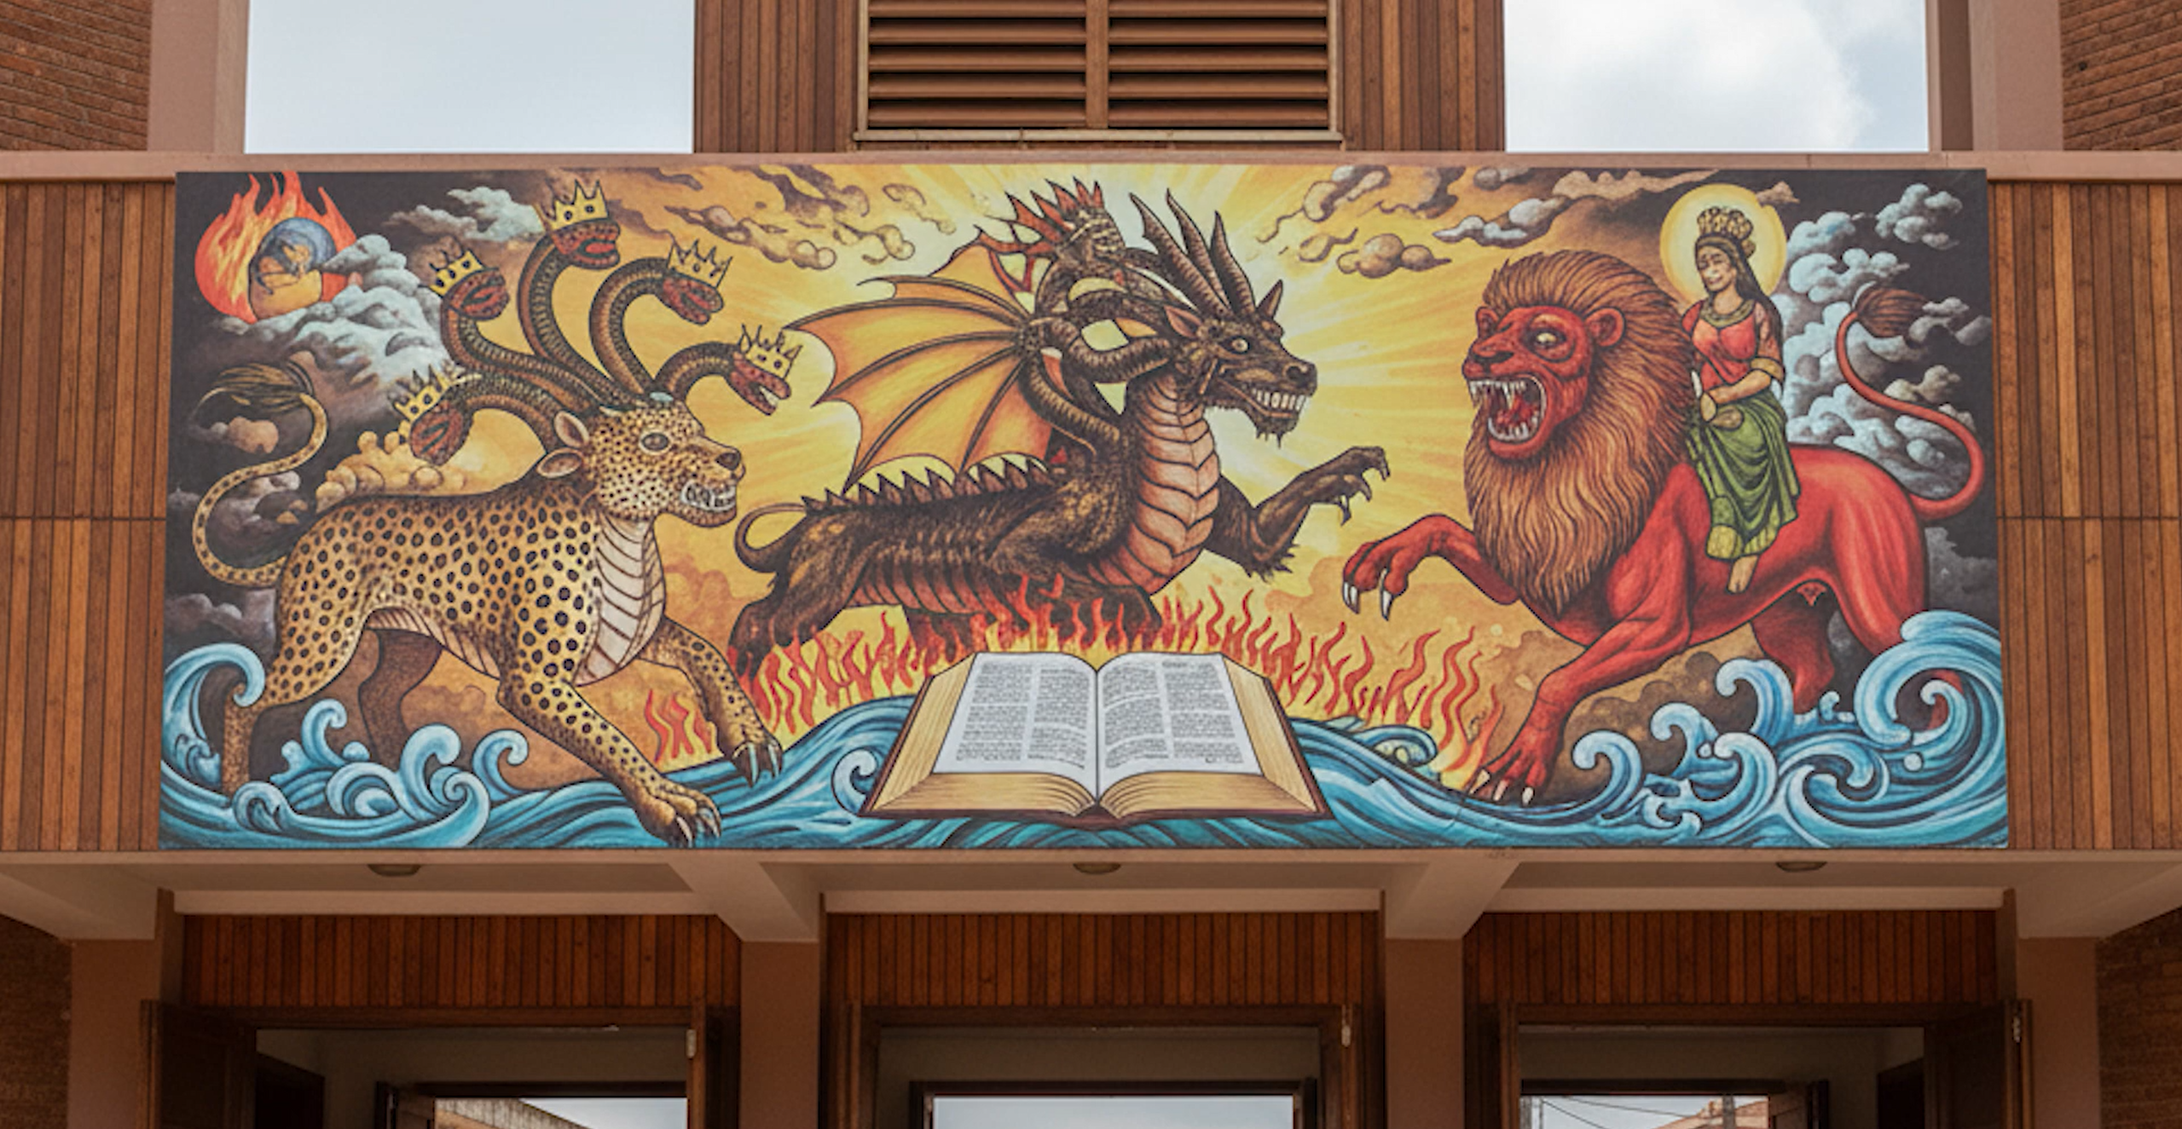
3
ஆனால், வாரத்தின் முதல் நாள் ஞாயிற்றுக்கிழமைதான், திங்கட்கிழமை அல்ல என்பதை வேதாகமம் கற்பிப்பதை அவர் இப்போது முதன்முறையாக உணர்ந்தார். அன்றிலிருந்து சனிக்கிழமையை ஓய்வுநாளாக ஆசரிக்க உறுதிகொண்டார்.
போதகர் ஞானஸ்நானத்திற்கு அழைப்பு விடுத்தபோது, தியுடோன் யோசிக்கவே இல்லை. அவர் ஏற்கனவே ஞானஸ்நானம் பெற்றிருந்தாலும், ‘சத்தியத்திற்குள் ஞானஸ்நானம் பெற இதுவே எனக்குக் கிடைத்த வாய்ப்பு’ என்று நினைத்தார். உடனே முன்வந்தார்.
ஒவ்வொரு நாள் இரவு கூட்டம் முடிந்ததும், தான் கற்றுக்கொண்ட விஷயங்களைத் தியுடோன் தனது மனைவியிடம் பகிர்ந்துகொண்டார். அவரும் ஏழாம் நாள் சனிக்கிழமை என்பதை ஏற்றுக்கொண்டு ஞானஸ்நானம் பெற்றார். தியுடோன் தனது புதிய நம்பிக்கைகளைப்பற்றி மற்ற குடும்ப உறுப்பினர்களிடமும் கூறினார், அதைத்தொடர்ந்து அவரது பேரக்குழந்தைகள் பலரும் ஞானஸ்நானம் பெற்றனர்.
இன்று, தியுடோன் காங்கோ ஜனநாயகக் குடியரசில் தேவனுக்காக மிகுந்த வைராக்கியத்துடன் இருக்கிறார். அவர் இப்போது தனது பழைய சபையின் சார்பாகப் பல்கலைக்கழக வளாகங்களில் பிரசங்கிப்பதில்லை.

Slide 5
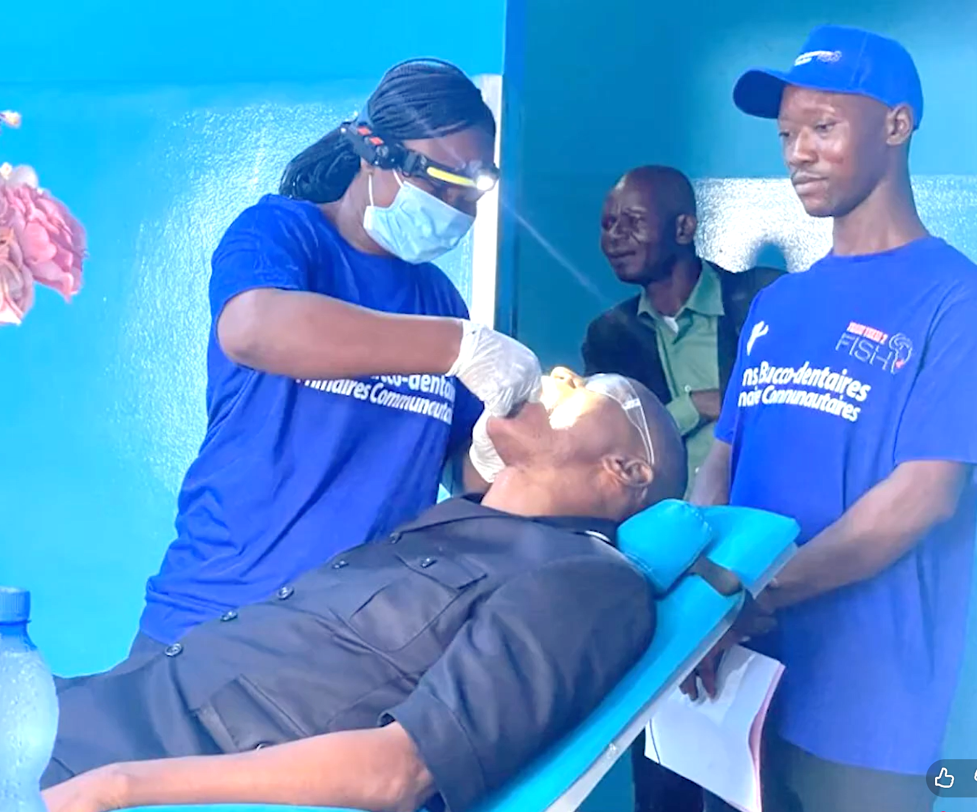
3
அதற்குப் பதிலாக, அவரது புதிய சபை அவருக்கு நகரத்தின் ஒரு நடைபாதை ஓரத்தில் ஒரு கூடாரத்தை அமைத்துக் கொடுத்துள்ளது. அங்கு அவர் அந்த வழியாகச் செல்பவர்களை வேதாகம ஆராய்ச்சிகளில் கலந்துகொள்ள அழைக்கிறார். அவர்களைத் தனது புதிய சபைக்கும் அழைக்கிறார். இந்தச் சிறிய கூடாரஊழியத்தைத் தொடங்கிய முதல் சில மாதங்களிலேயே, 20 பேர் அந்தச் சபையில் இணைந்தனர்.
“மக்கள் மத்தியில் சென்று ஊழி யம் செல்வதே எனது மிகப்பெரிய மகிழ்ச்சி, ஒவ்வொரு நாளும், நான் மக்களுடன் இணைந்து வேதாகமத்தை ஆராய்கிறேன்” என்று தியுடோன் கூறினார்.
தியுடோனின் சபை, கின்ஷாஸாவில் உள்ள அட்வென்டிஸ்ட் மருத்துவமனையுடன் இணைந்து செயல்படுகிறது. இந்த மருத்துவமனை முந்தைய ஒரு பதின்மூன்றாம் ஓய்வுநாள் காணிக்கையின்மூலம் நிதி உதவி பெற்றது என்பது குறிப்பிடத்தக்கது. அந்த மருத்துவமனைக்கும் அதன் சபைக்கும் உங்கள் ஜெபங்கள் மூலம் ஆதரவு அளித்தமைக்கு நன்றி. இந்தக் காலாண்டில், கின்ஷாஸாவில் அமையவிருக்கும் ஒரு புதிய ஊடக மையமும், ஒரு சமூக ஊடக சுவிசேஷ மையமும், பிரெஞ்சு மொழி அழைப்பு மையமும் கட்டுவது அதில் அடங்கும். இந்த முக்கியத் திட்டத்திற்கு காணிக்கை வழங்குவதற்கு நன்றி.

